Slide 1
ចំណោទ រកផ្ទៃក្រឡា
គណិតវិទ្យា ថ្នាក់ទី៥

Slide 2
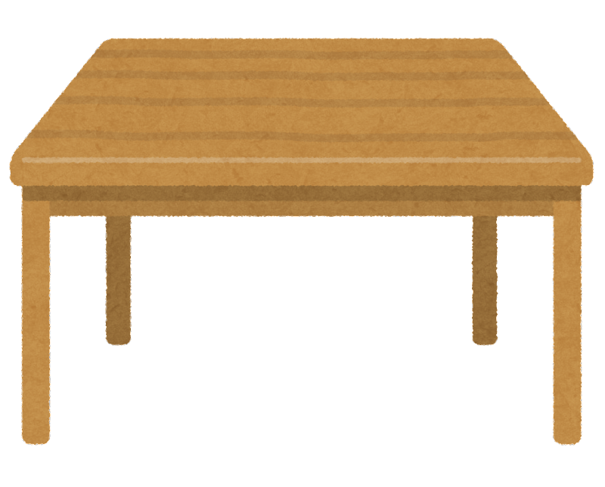
ចូរដោះស្រាយចំណោទខាងក្រោម៖
តុក្នុងថ្នាក់រៀនមួយមានបណ្ដោយ 30.5cm និងទទឹង 12.4cm។
តើផ្ទៃក្រឡារបស់តុនោះស្មើប៉ុន្មានcm²?
យើងអាចយក
ប្រវែងបណ្ដោយ
គុណនឹងទទឹង
ផ្ទៃក្រឡា=បណ្ដោយ ×ទទឹង
30.5cm
30.5 × 12.4=
12.4cm
ផ្ទៃក្រឡា= 378.2
ដូចនេះ ផ្ទៃក្រឡារបស់តុគឺ 378.2cm²

Slide 3
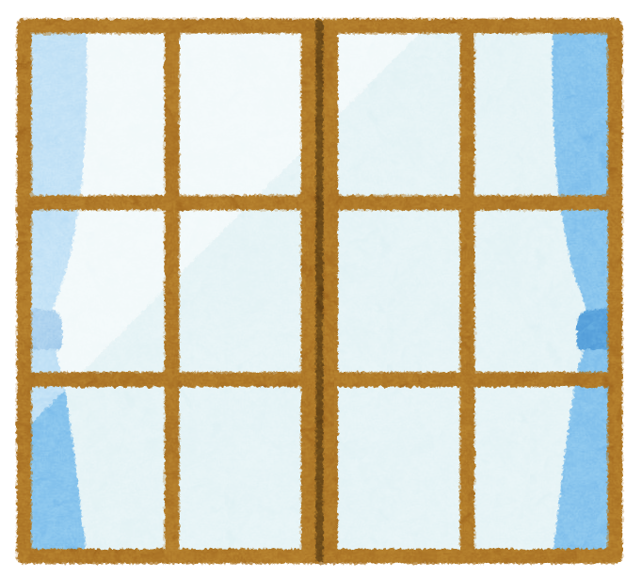
ចូរដោះស្រាយចំណោទខាងក្រោម៖
បង្អួចមួយមានទទឹងប្រវែង 90cm និងបណ្ដោយប្រវែង 150cm។
តើផ្ទៃក្រឡាបង្អួចនេះស្មើប៉ុន្មាន cm² ?
យើងអាចយក
ប្រវែងបណ្ដោយ
គុណនឹងទទឹង
A =បណ្ដោយ ×ទទឹង
90cm
150 × 90 =
A = 13,500
150cm
ដូចនេះ ផ្ទៃក្រឡារបស់បង្អួចគឺ 13,500cm²

Slide 4
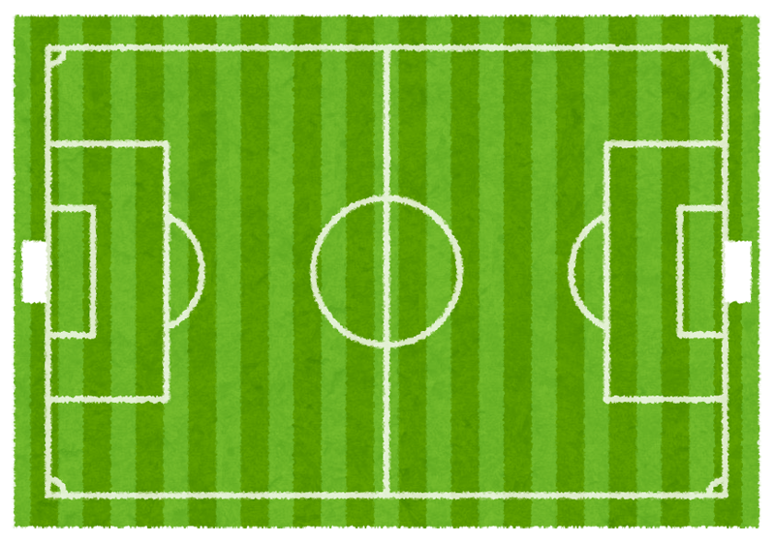
ចូរដោះស្រាយចំណោទខាងក្រោម៖
តារាងបាល់ទាត់មួយមានបណ្ដោយប្រវែង 80m និងទទឹង 30.8m ។ តើផ្ទៃក្រឡាតារាងបាល់ទាត់នេះស្មើប៉ុន្មាន m²?
យើងអាចយក
ប្រវែងបណ្ដោយ
គុណនឹងទទឹង
A= a × b
80 m
80 × 30.8 =
A = 2,464
30.8m
ដូចនេះ ផ្ទៃក្រឡារបស់តារាងបាល់គឺ 2,464m²

